Slide 1
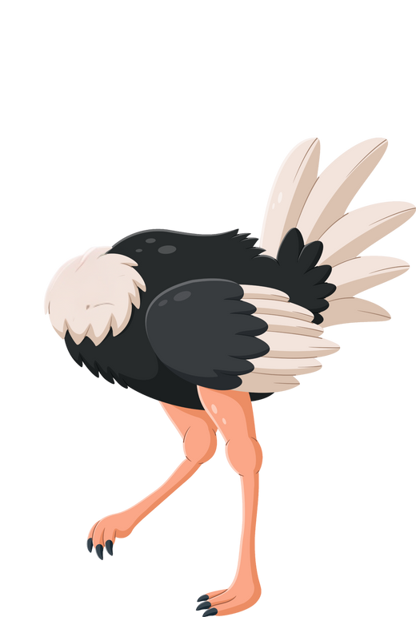

bystander effect
La responsabilité diluée par le groupe

Slide 2
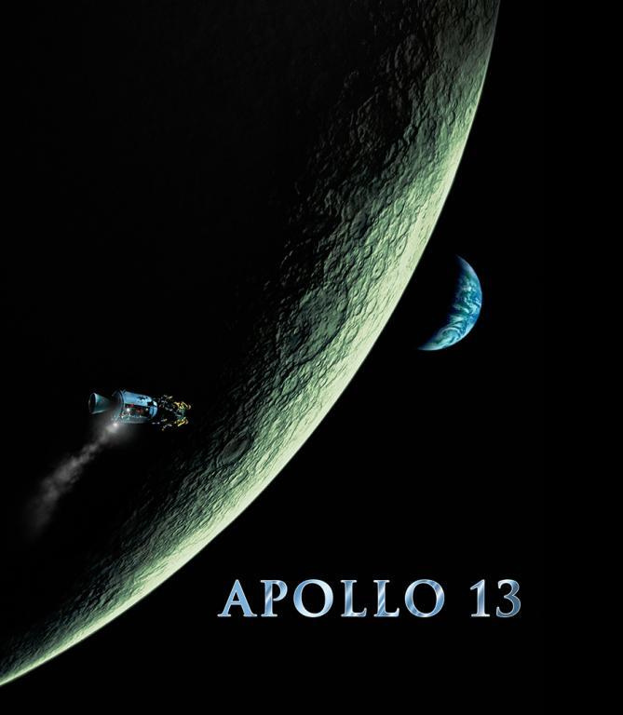
Houston, we’ve had a problem here.
Ok 13.
STAND BY
We’re looking at it.

Slide 3
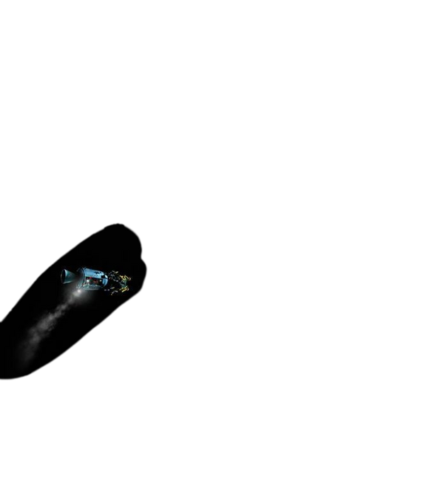
L’effet du témoin (Bystander effect) est un effet de psychologie sociale qui postule que les individus ont moins tendance à offrir de l’aide à une victime en présence d’autres personnes.
STANDING BY…

Slide 4

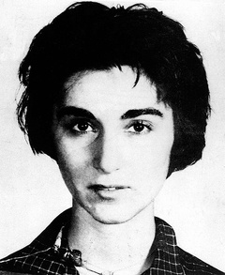
La théorie sur l’effet témoin est née après le meurtre de Kitty Genovese. (1964)
Un journaliste avait affirmé
(à tort) que
38 témoins oculaires ou auditifs étaient présents sans porter assistance ni appeler la police
ON A TUÉ KITTY

Slide 5

L’effet est détaillé par une série d’expériences conduites par
John Darley & bibb latané en 1969.
Plus, un groupe est volumineux, moins il y a de chances que l’individu apporte son aide en cas de crise.

Slide 6
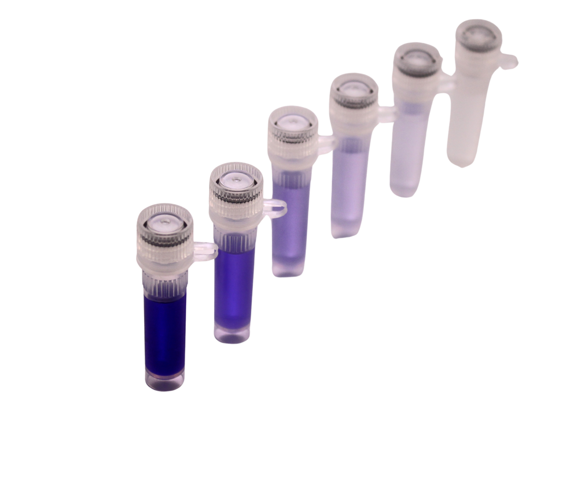
Le sentiment de
responsabilité individuelle
est dilué
par le volume du groupe.

Slide 7
Le bystander effect
est un effet de déni.

Slide 8
Des études récentes viennent modérer ce constat.
Oui, les chances que l’individu intervienne réduisent à mesure que le groupe grossit.
SECOURUE
Pourtant, plus il y a d’observateurs, plus il y a de chances, in fine, que quelqu’un intervienne. (Philpot & al. 2019)

Slide 9
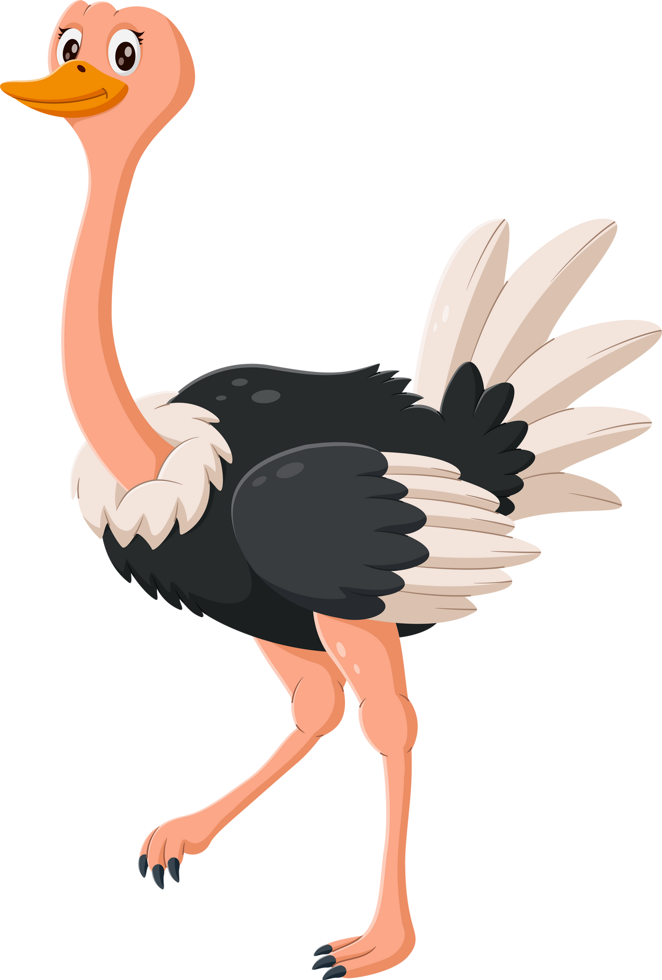

Darley et Latané détaillent un concept encore valable aujourd’hui :
NOTICING
Plus le groupe est nombreux, plus il faudra de temps pour remarquer que quelque chose se passe mal.

Slide 10
NOTICING
l’experience de la pièce enfumée prouve que les individus mettent trois fois plus de temps à remarquer qu’il y a de la fumée s’ils sont en groupe.
Si personne ne réagit,
ça doit être normal.

Slide 11
L’effet du témoin peut expliquer certaines attitudes collectives sur la scène géopolitique.
Plus nous sommes nombreux à décider, plus nous avons tendance à observer l’attitude des autres pour y trouver un mètre étalon.

Slide 12
Invasion de la Crimée.
Chantage énergétique.
Invasion de grande ampleur.
Transfert de population.
Frappes sur des sites énergétiques.

Slide 13










Agir de manière déterminée est plus facile
pour un individu
que pour un groupe.

Slide 14
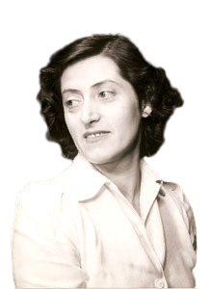
Pourtant, il y a
de bonnes raisons de
ne pas rester passif.
Ne vous demandez pas ce que vous auriez fait en 1942, demandez-vous ce que vous faites aujourd’hui.
Lucie Aubrac
2007

Slide 15
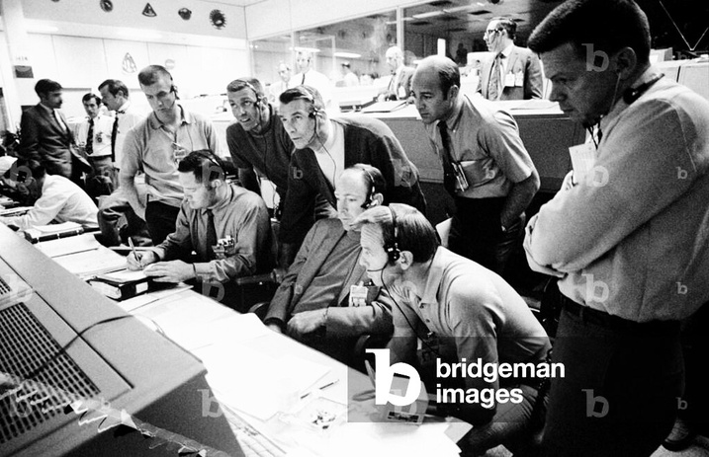
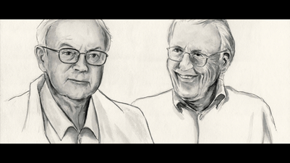
vous pouvez agir
Agissez
avant qu’il n’y ait plus d’oxygène
Relisez the unresponsive bystander : why doesn’t he help ?
John Darley
Bibb latané
Suivez-moi

